Slide 1

Dictées et histoire des arts
Autour du monde
Dictée 16

Slide 2
Œuvre n°16
Calcule ce quotient, puis à l’aide du résultat et du tableau, découvre un mot « indice » :
7 829 x 20
156 580
0 | 1 | 2 | 3 | 4 | 5 | 6 | 7 | 8 | 9
S | P | B | E | G | A | L | Y | I | F
Palais
Ensuite, lis bien toutes ces phrases et déduis-en le pays dans lequel se trouve cette œuvre :
Je suis un pays situé au nord de l’Afrique.
Chez moi, il y a des souks remplis d’épices et d’objets colorés.
On peut traverser une partie du désert du Sahara sur le dos d’un chameau.
4. Ma capitale est Rabat.
5. Mon drapeau est rouge avec une étoile verte au milieu.
Maroc
.

Slide 3
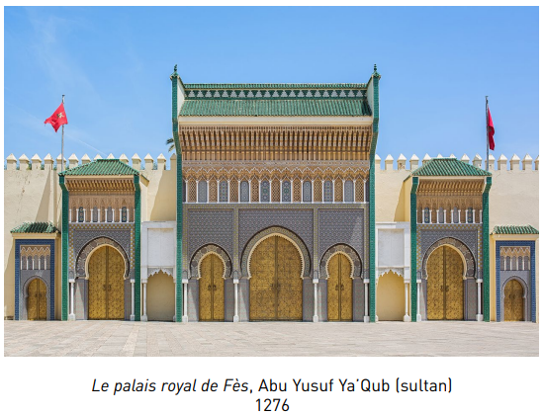
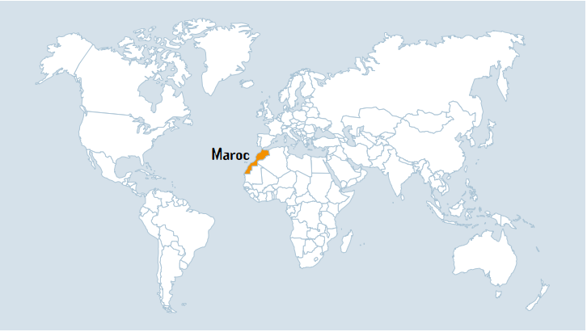
Œuvre n°16
Il s'agit du Palais de Fès au Maroc

Slide 4


HDA

Slide 5
https://view.genially.com/64dcdfe3a9db2600108b9938

Slide 6
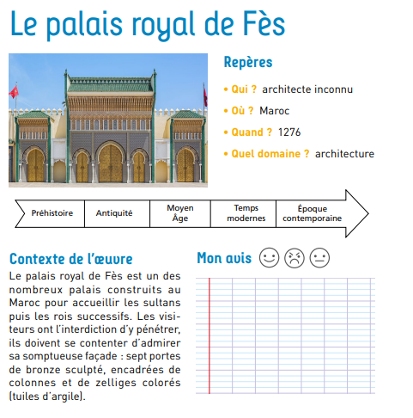


Slide 7
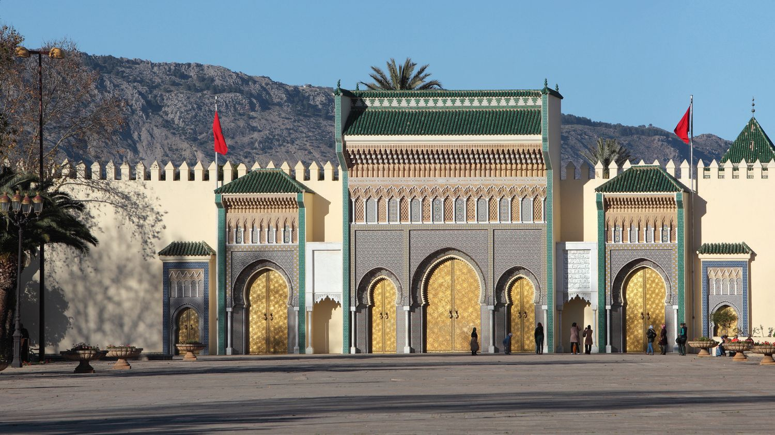
Orthographe

Slide 8
ORTHOGRAPHE
Le pluriel des noms et des adjectifs (1)

Slide 9
OBSERVER
une figure géométrique
un beau matériau un palais somptueux
des figures géométriques
de beaux matériaux des palais somptueux

Slide 10
OBSERVER
une figure géométrique
un beau matériau un palais somptueux
des figures géométriques
de beaux matériaux des palais somptueux

Slide 11
COMPRENDRE
Le palais du roi est beau et somptueux.

Slide 12
COMPRENDRE
Les palais des rois sont beaux et somptueux.

Slide 13
VÉRIFIER
SA COMPRÉHENSION
Quelle est la marque du pluriel des noms et adjectifs en général ?
Quelle est la marque du pluriel des noms et adjectifs en eau, au, eu ?
Comment marque-t-on le pluriel des noms et adjectifs en s, x ou z ?

Slide 14
S’ENTRAINER
Mets ces groupes nominaux au pluriel.
1. un roi puissant | 2. le magnifique palais | 3. cette figure géométrique | 4. un délicieux repas | 5. notre voyage inoubliable
6. un jeu intéressant | 7. un pays lointain | 8. sa demeure royale | 9. un lieu mystérieux | 10. un mur décoré
11. un bronze doré | 12. ce matériau précieux | 13. un artisan doué | 14. un feu éteint | 15. la colonne sculptée
16. un arc brisé | 17. une visite interdite | 18. le métal brillant | 19. le beau monument | 20. un endroit silencieux
21. cette arabesque gravée | 22. un soleil lumineux | 23. une porte encadrée | 24. le carreau multicolore | 25. le marbre blanc
26. le château merveilleux | 27. ce sultan musulman | 28. l’énorme façade | 29. un somptueux portail | 30. la céramique colorée

Slide 15
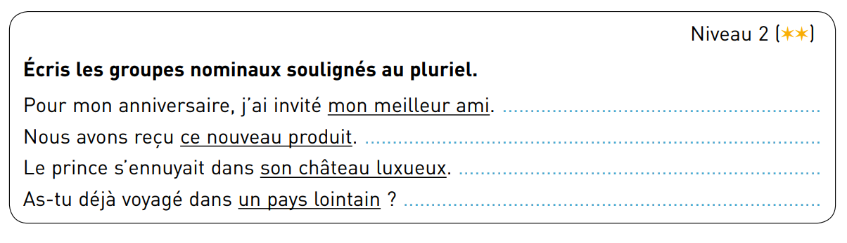

Slide 16
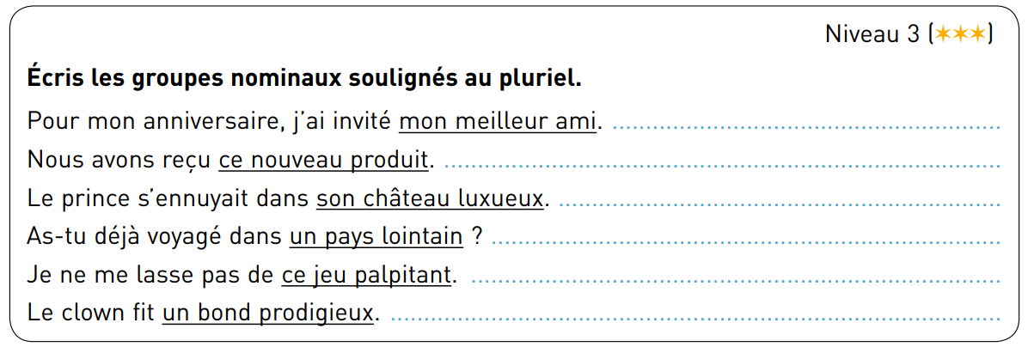

Slide 18
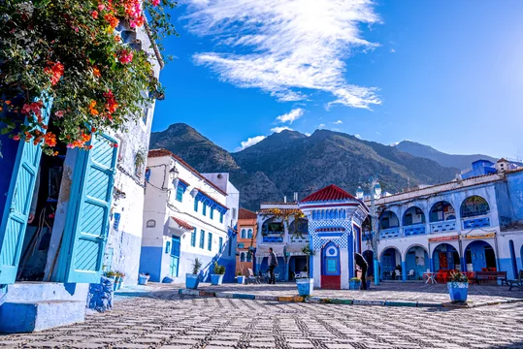
Production d’écrits
Notes:
Nichée dans les montagnes du Rif, Chefchaouen est célèbre pour ses bâtiments bleus éclatants. Ce joyau du nord du Maroc est un paradis pour les photographes et les voyageurs en quête de tranquillité. La meilleure période pour visiter Chefchaouen est au printemps, lorsque le climat est doux et les foules moins nombreuses

Slide 20
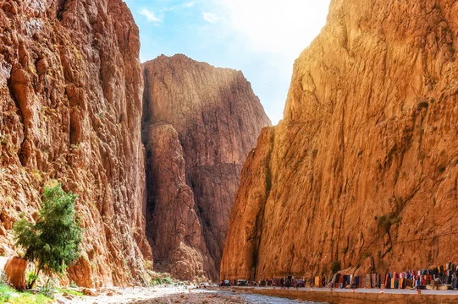
Mots
de la dictée
Notes:
Traversant le Maroc, les montagnes de l'Atlas offrent des paysages variés, des sommets enneigés aux vallées verdoyantes. Ce bastion de la culture berbère est idéal pour le trekking, le ski et la découverte des traditions locales.

Slide 21
Reconstitue 12 mots dont les syllabes ont été mélangées. Attention ! Tu ne peux utiliser chaque syllabe qu’une seule fois !
Ma
lais
Mot rouge : 2 syllabes
Mot noir : 3 syllabes
Mot vert : 4 syllabes
in
mé
tri
pa
ra
que
bron
ça
mi
fa
ti
nir
que
géo
roc
Colonne blanche = 1ère syllabe
de
tal
bes
que
a
ra
san
Colonne jaune = 2ème syllabe
cé
ré
dit
Colonne rouge = 3ème syllabe
mé
ve
de
Colonne verte = 4ème syllabe
do
ter
ar
ze
Notes:
Maroc, palais, bronze, métal, doré
Façade, devenir, artisan, interdit
Géométrique, arabesque, céramique

Slide 22
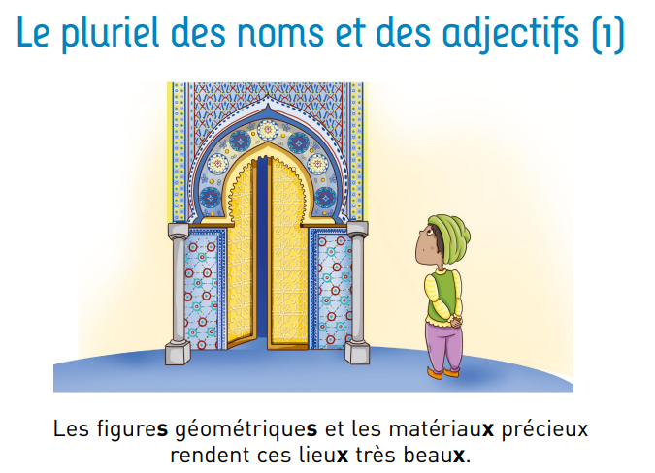
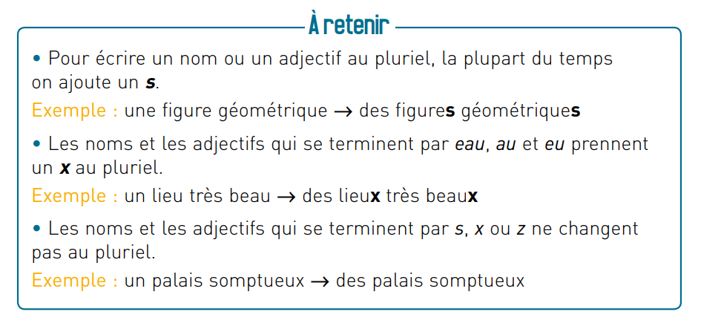

Slide 23
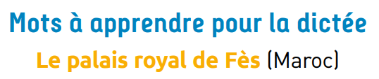
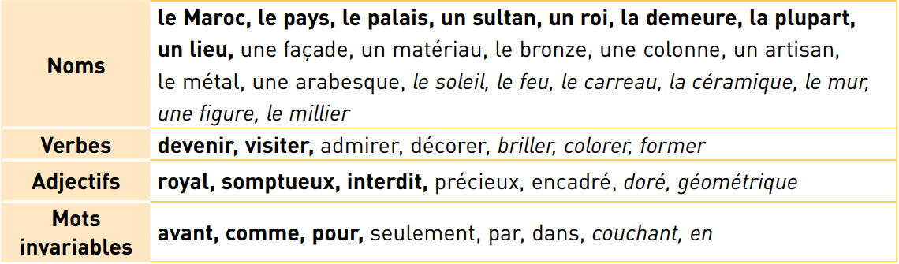









Slide 24
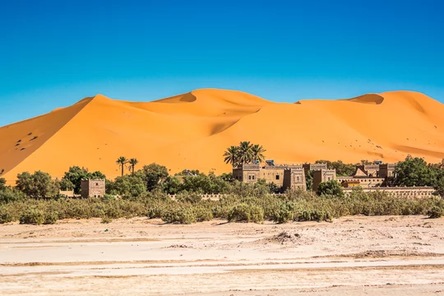
Correction
de la dictée
Notes:
Incontournable des paysages marocains, Merzouga est célèbre pour ses dunes de l'Erg Chebbi, qui changent de couleur du lever au coucher du soleil. Ce désert emblématique est un havre de paix pour les nomades berbères et propose des activités comme les randonnées à dos de chameau.

Slide 25
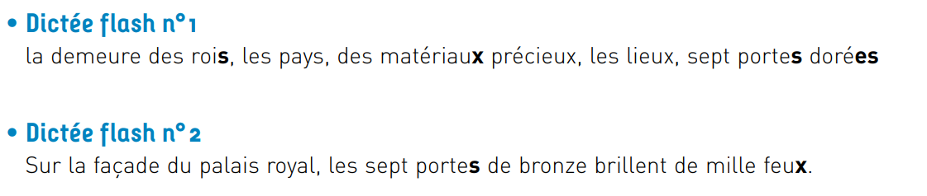

Slide 26
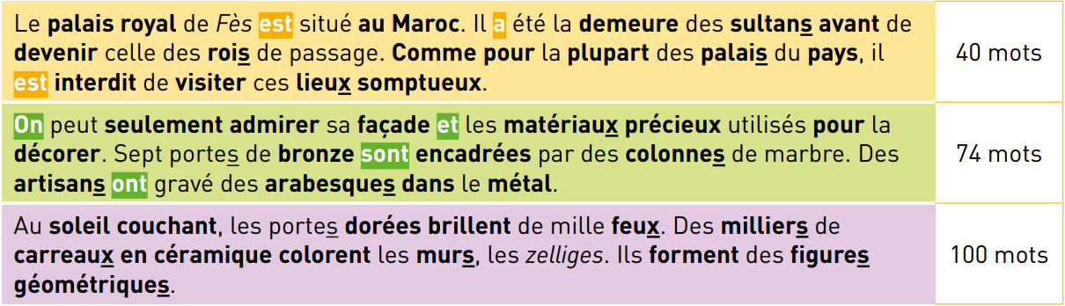
Au Maroc, ces paysages extraordinaires attirent des visiteurs venus du monde entier. On se demande souvent où commence l’aventure la plus spectaculaire : dans la montagne, au bord de la mer ou dans le désert.
( 134 mots)

